Slide 1

Новые методы селекции мод шепчущей галереи в сферическом резонаторе с помощью вакуумных тонкопленочных покрытий
Институт автоматики и электрометрии СО РАН
Х. Ризк, В.А. Симонов, В.С. Терентьев, В.Е. Федяй, А.В. Достовалов, С.А. Бабин
e-mail: SimonovVA@iae.nsk.su
Новосибирск, 2026

Slide 2
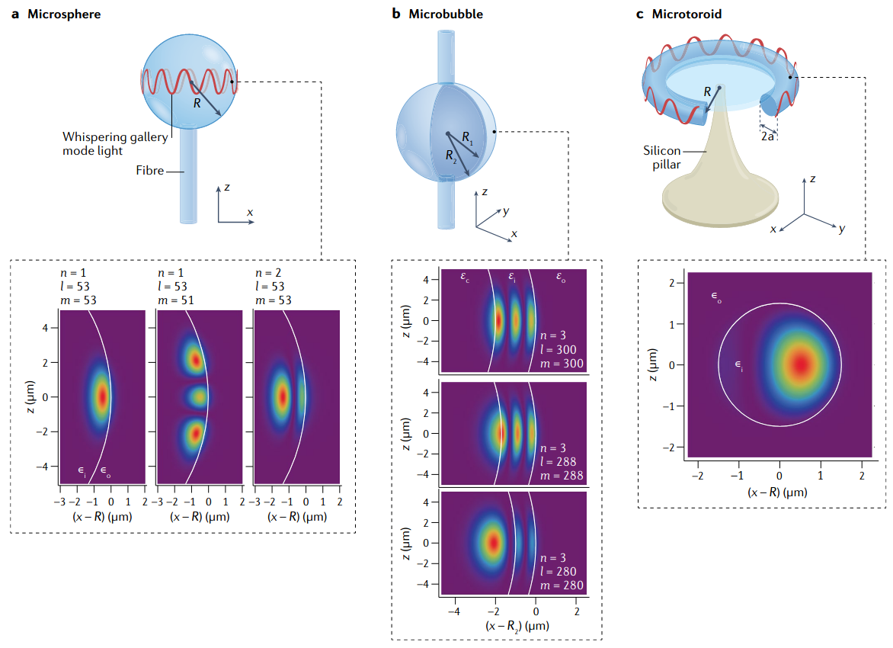
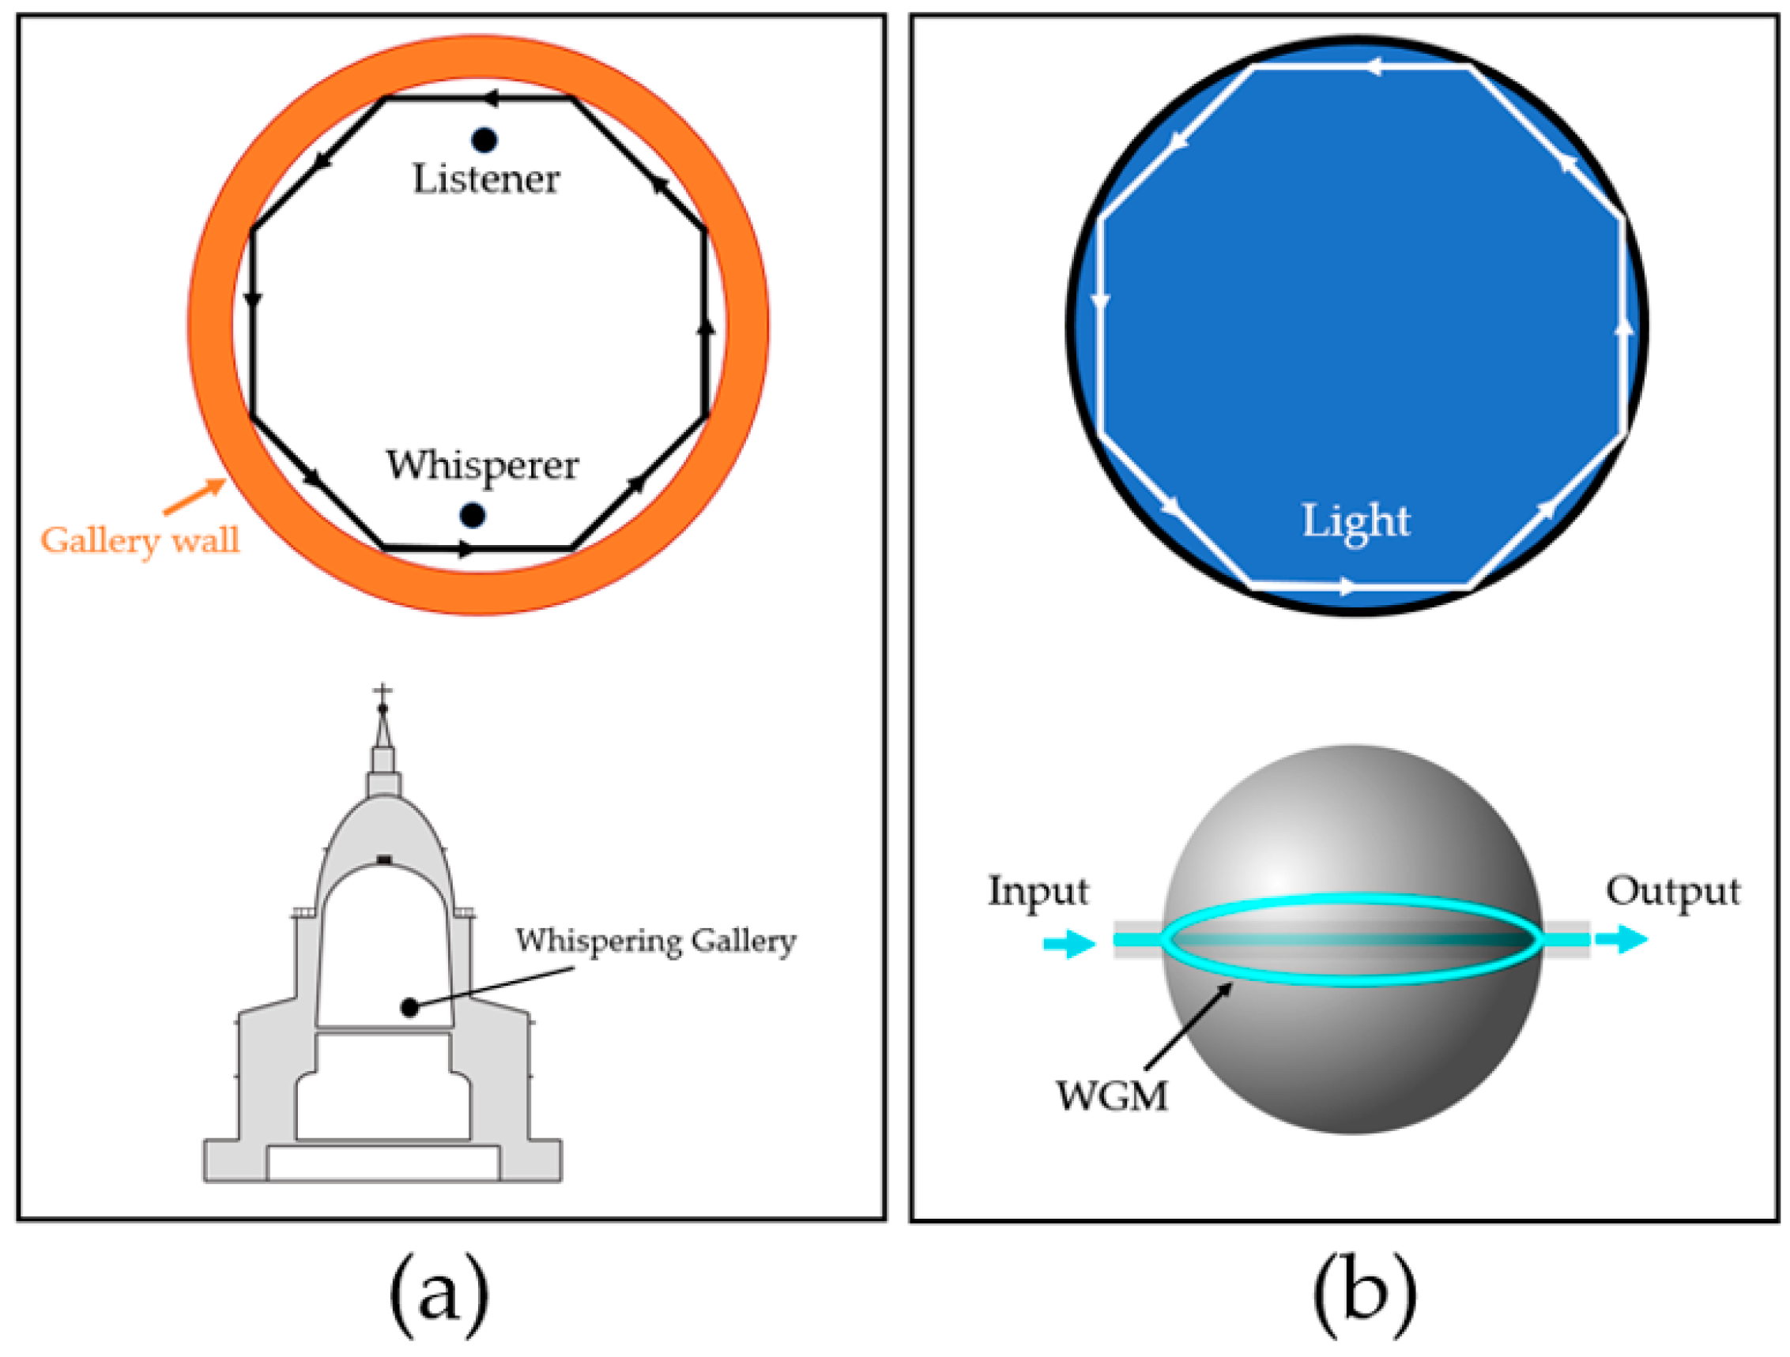
Моды шепчущей галереи

Slide 3
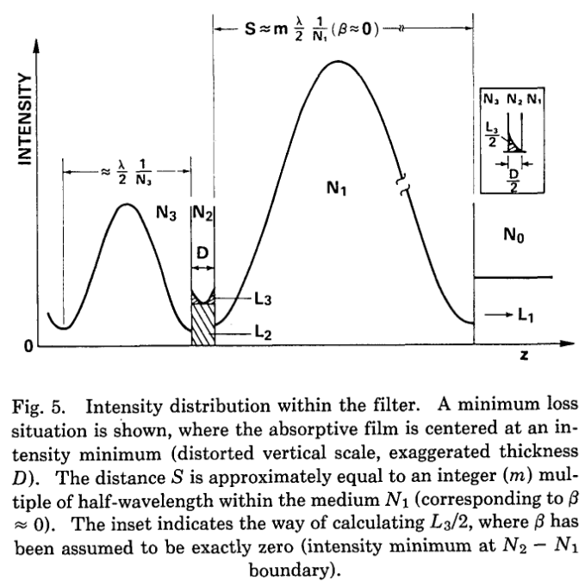
Селекция мод тонкой металлической пленкой

Slide 4
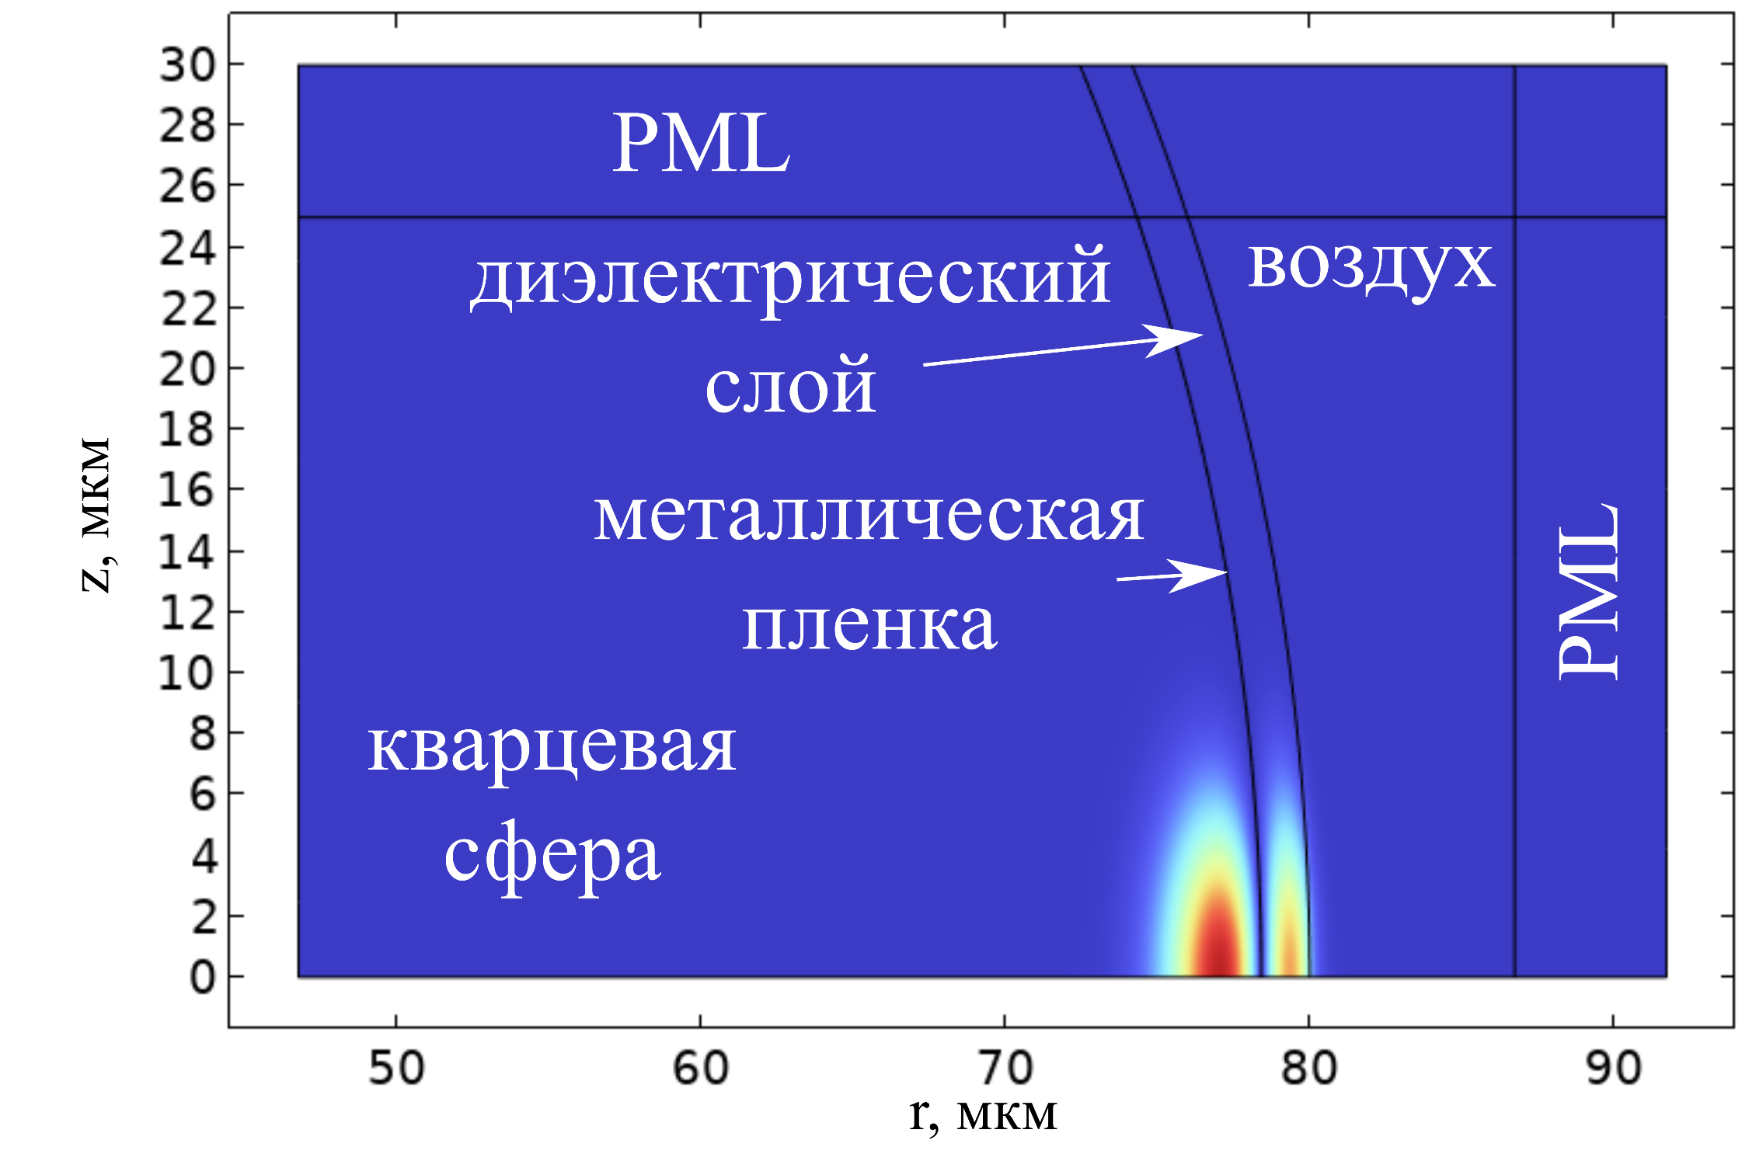
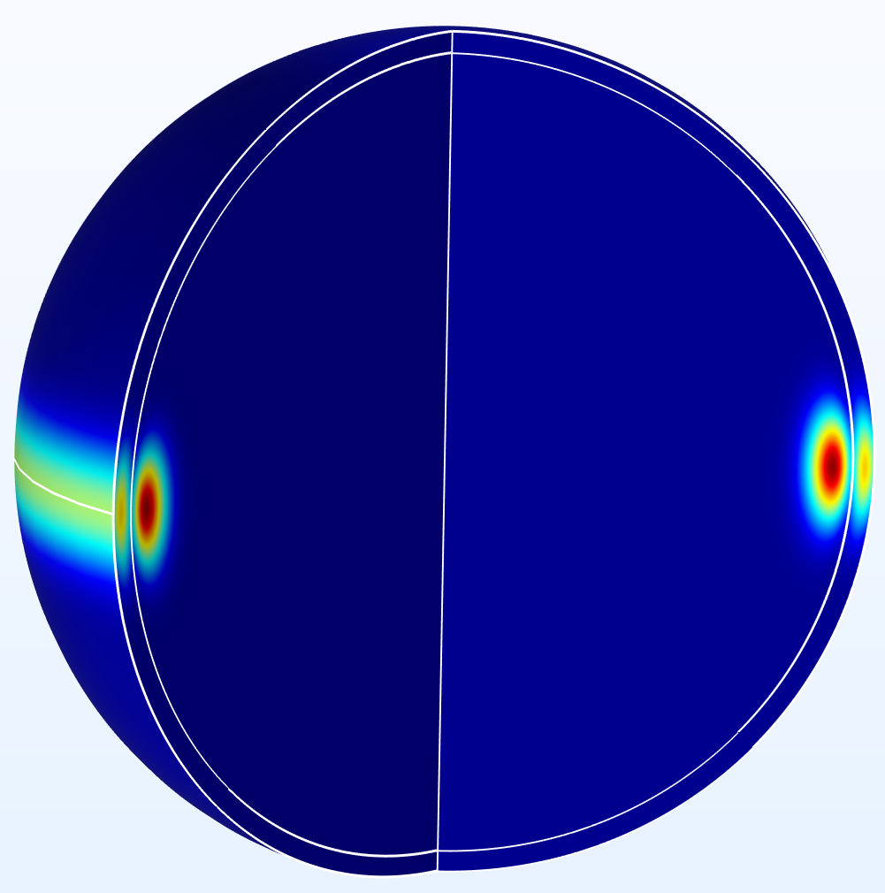
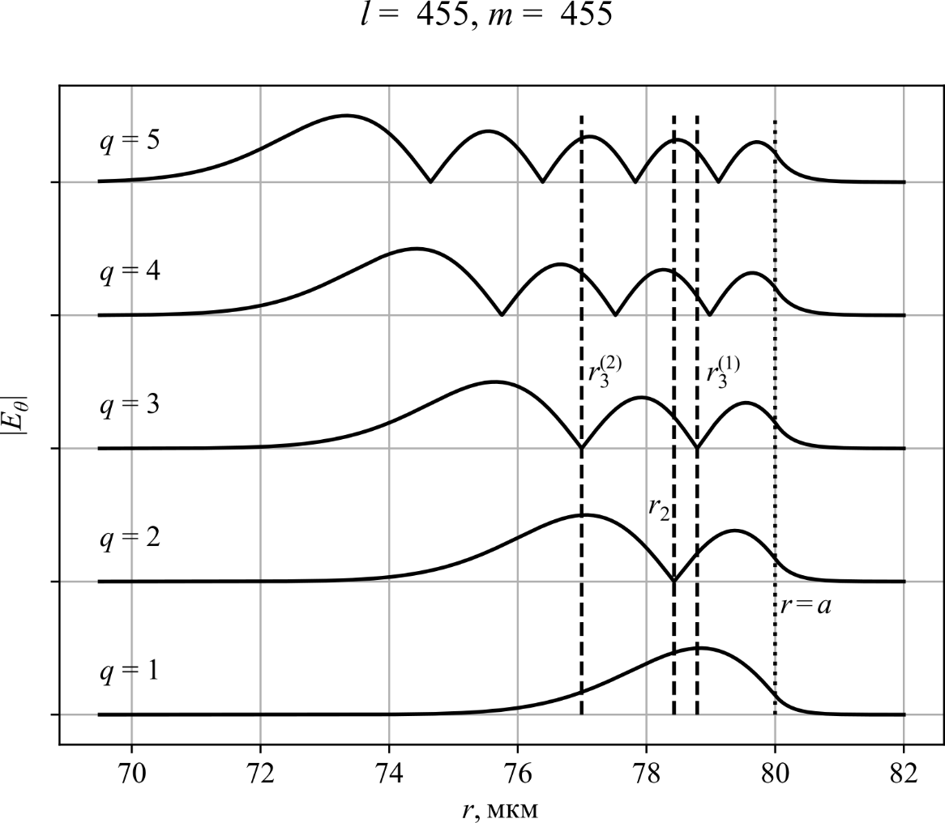
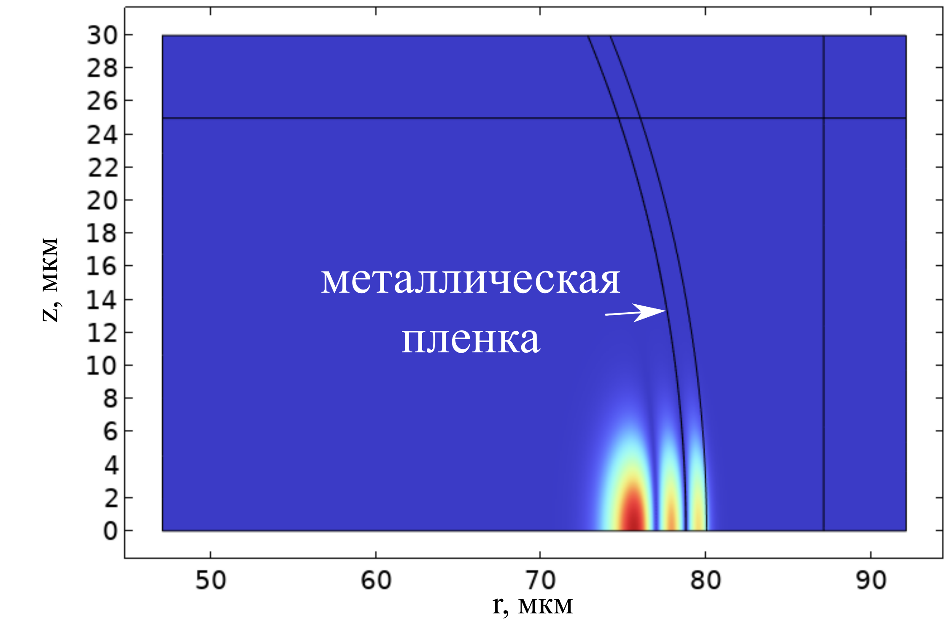
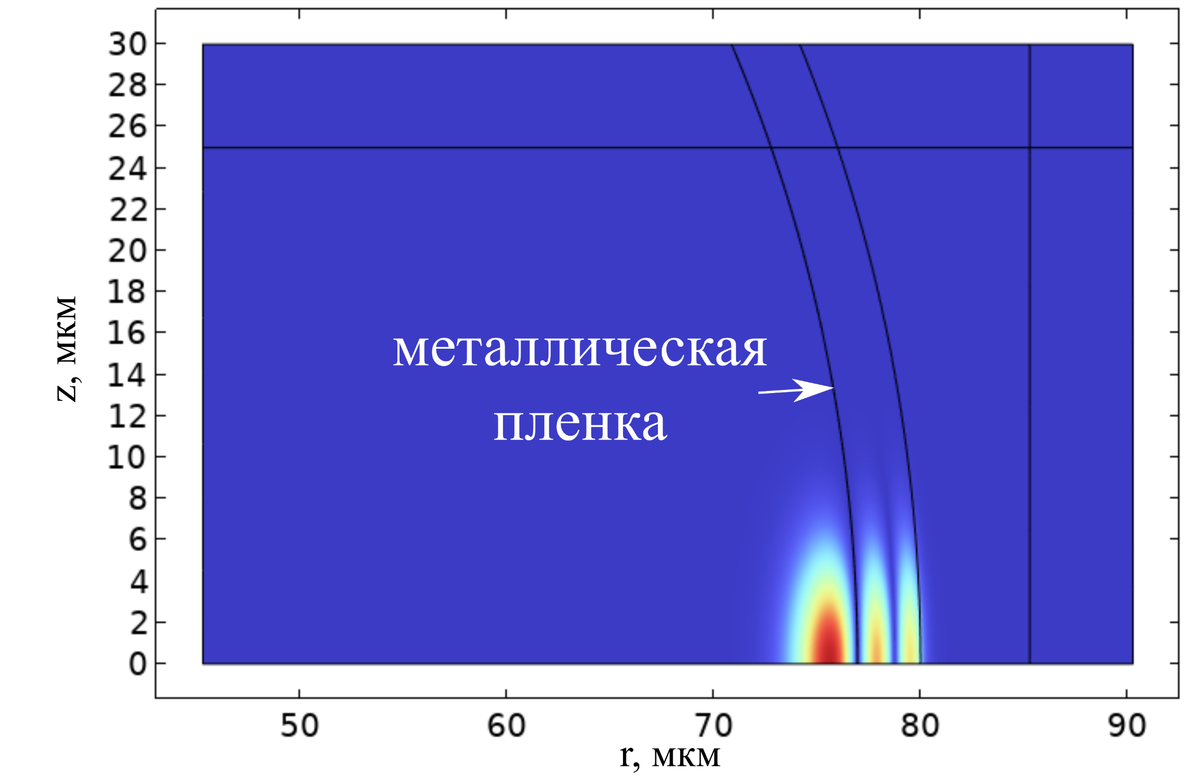
Метод селекции: одна металлическая пленка
Одна тонкая металлическая оболочка для селекции мод с q = 2
тонкая
металлическая
пленка
TE_{444,444,2}

Slide 5
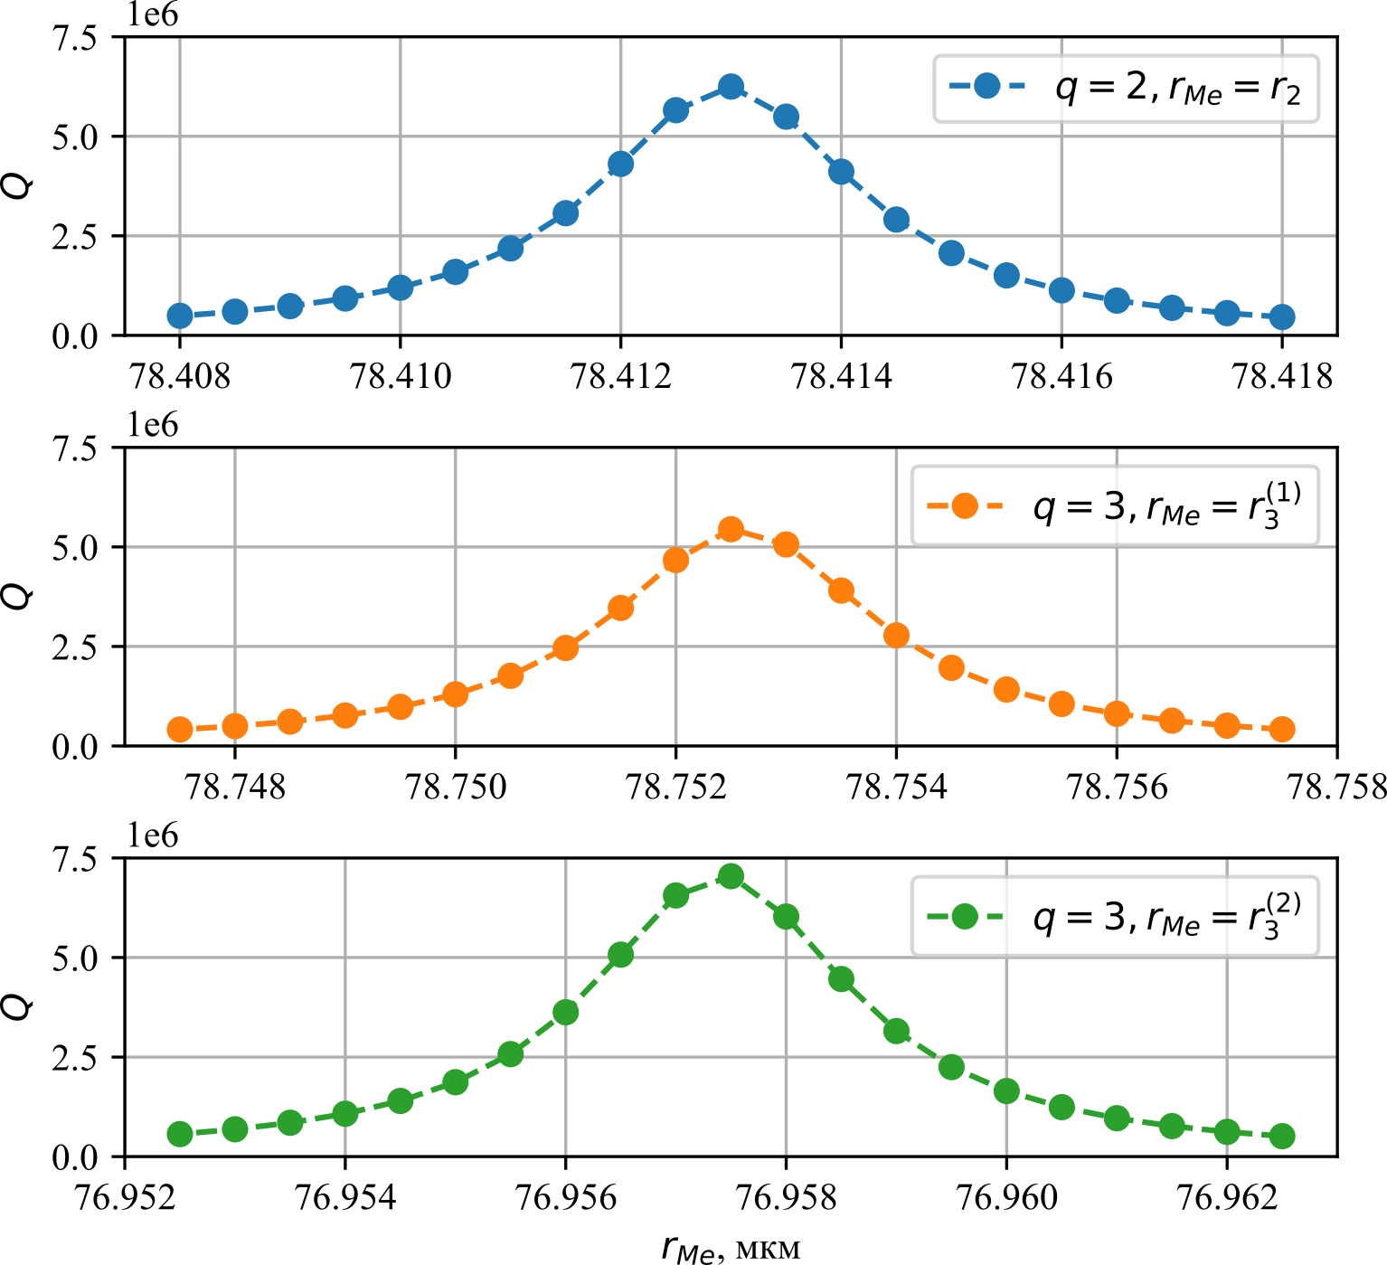
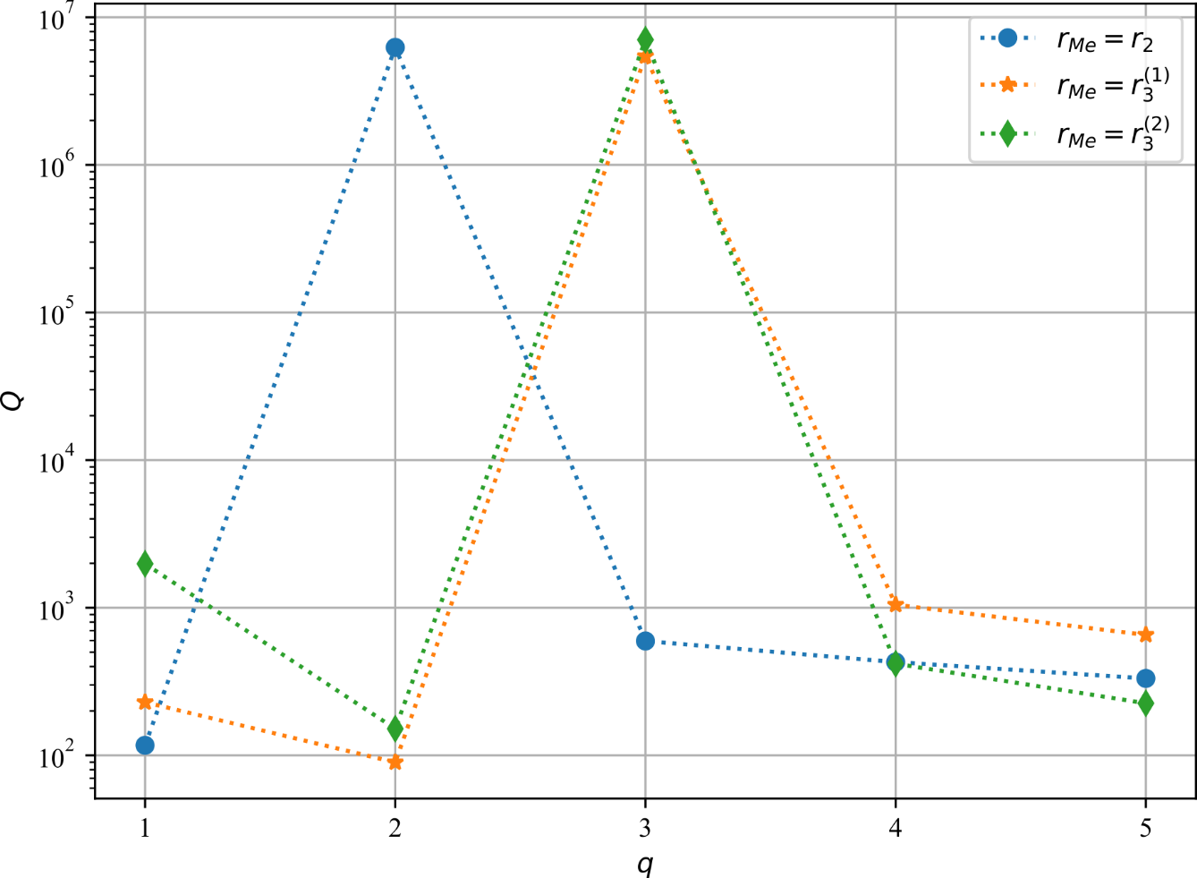
Метод селекции: одна металлическая пленка
$$h_{m}$$=5 нм
Положение пленки с точностью $$±\frac{h_{m}}{2}$$ !
Существуют моды, имеющие узел?
q | r_{Me}, мкм | Q | λ, нм
2 | 78.413 | 6.25·10⁶ | 1514.392
3₁ | 78.7525 | 5.44·10⁶ | 1486.617
3₂ | 76.9575 | 7.04·10⁶ | 1486.616

Slide 6
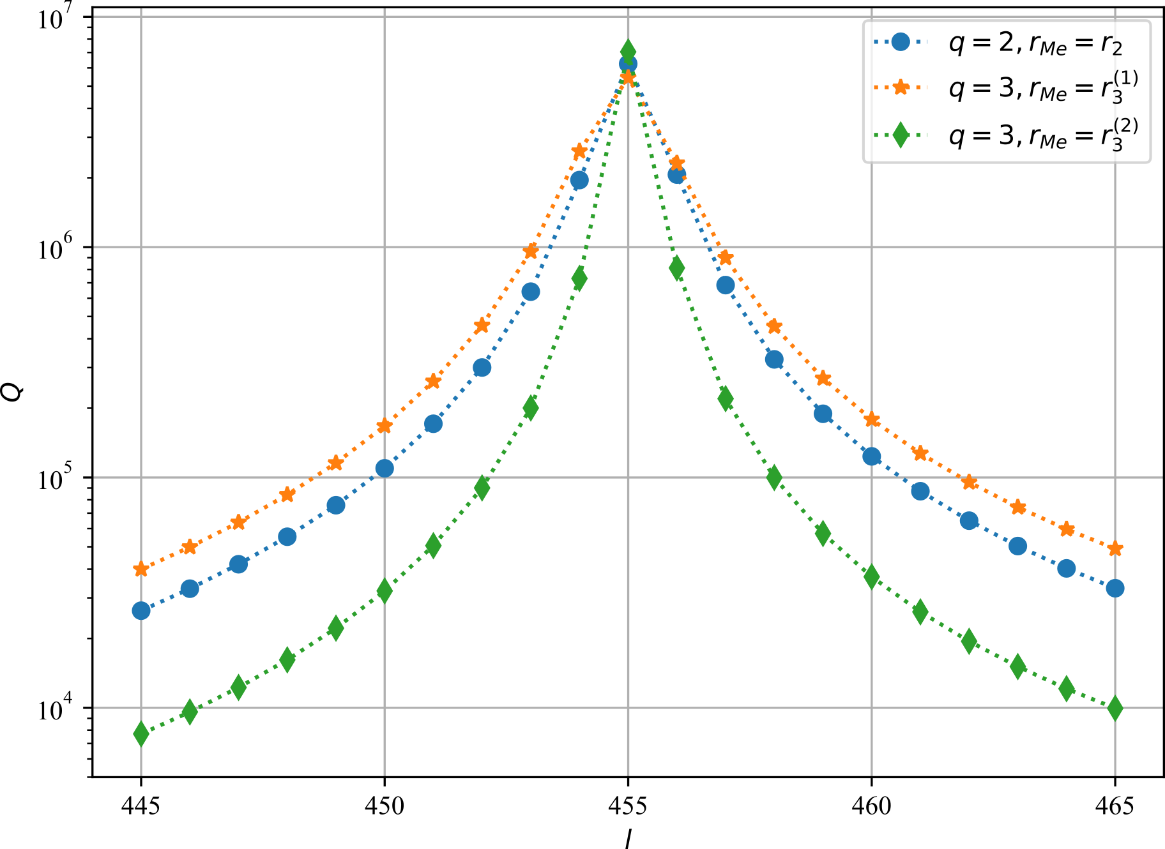
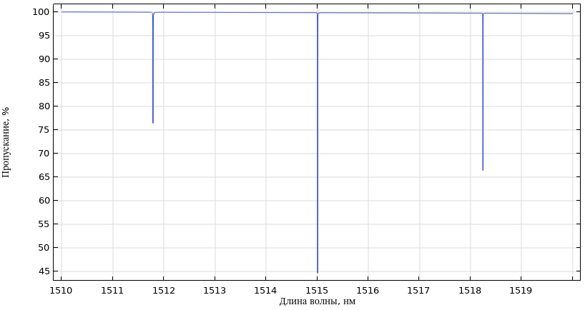
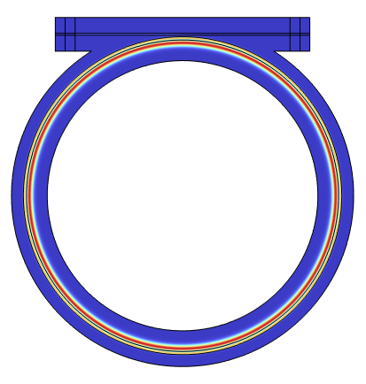
Метод селекции: одна металлическая пленка
Изменение положения узла: ~40 нм для q=2
~30,5 нм для первого q=3
~90 нм для второго q=3

Slide 7
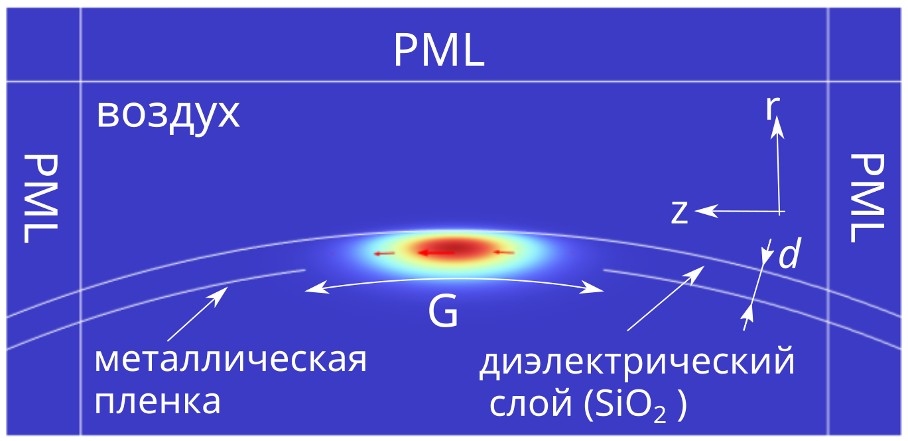
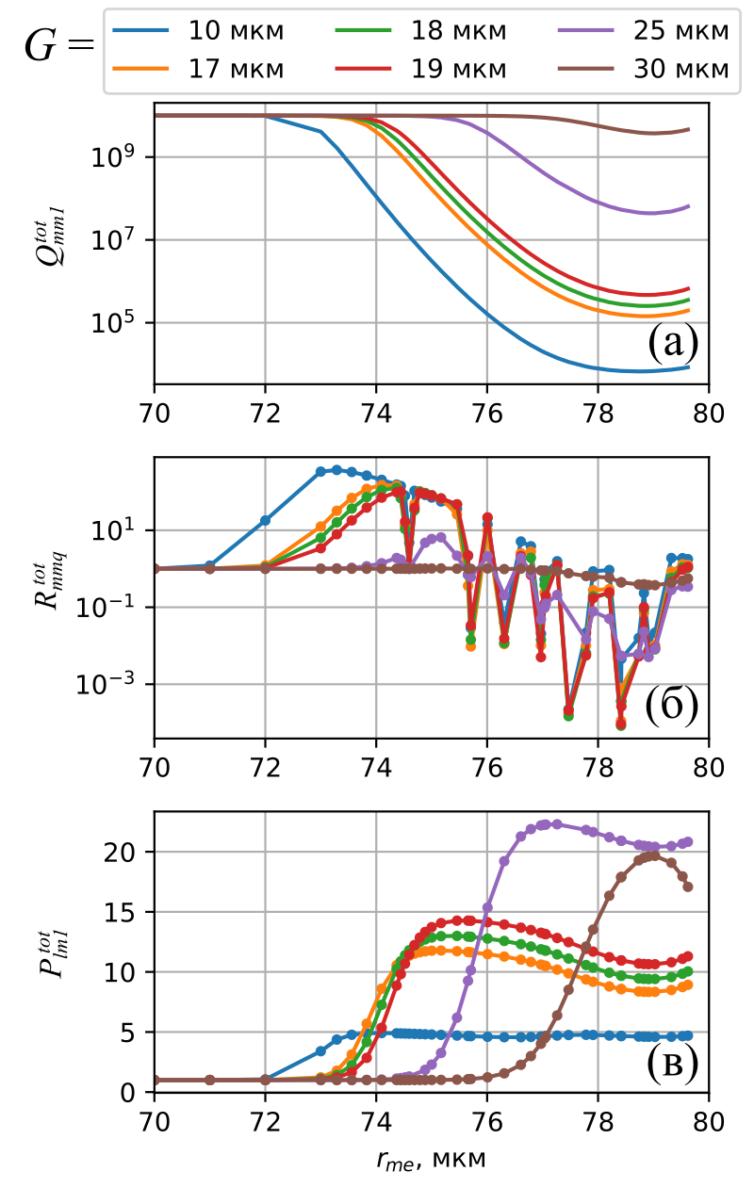
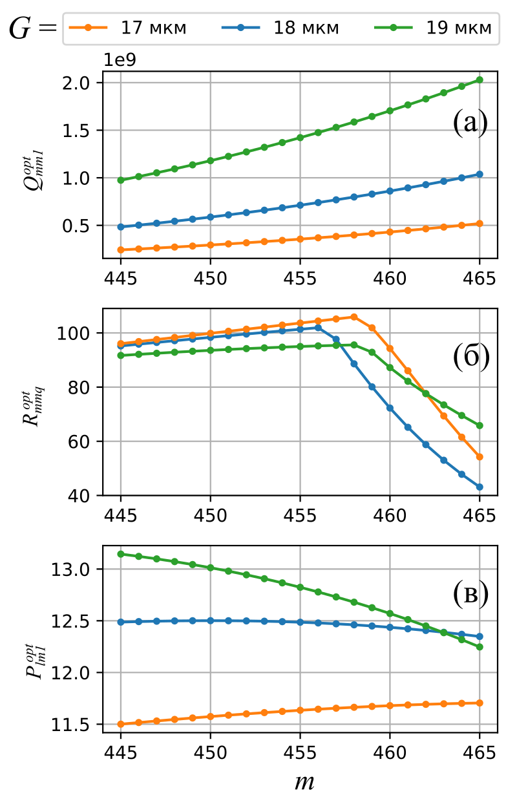
Метод селекции: тонкая пленка с зазором
Оптимальные параметры пленки:
$$G^{opt}$$ = 17 - 19 мкм; $$r_{me}^{opt}$$ = 74.78–75 мкм
В результате оптимальные значения:
$$Q_{mm1}^{opt}$$ =3.5·10⁸ – 1.5·10⁹ ; $$R_{mmq}^{opt}$$= 80 – 103 раз; $$P_{lm1}^{opt}$$ = 11.65 – 13.7 раз
Значительное подавление высших радиальных и полярных мод достигается в широком диапазоне длин волн

Slide 8
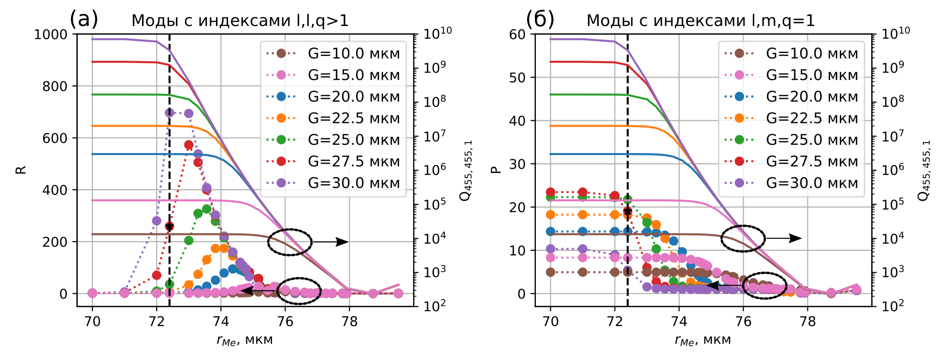
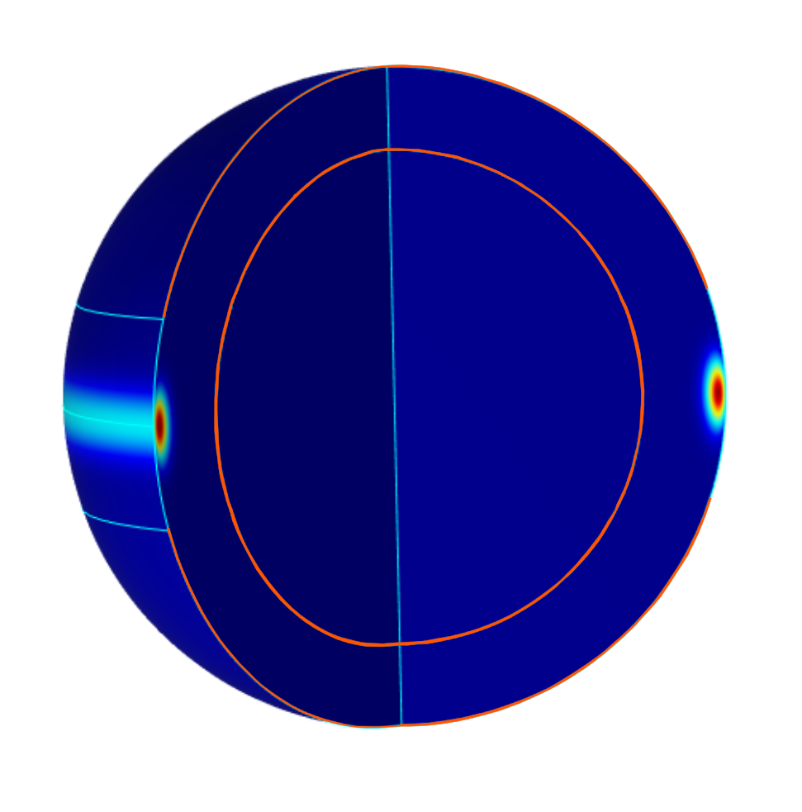



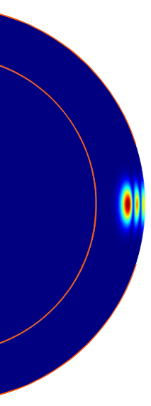
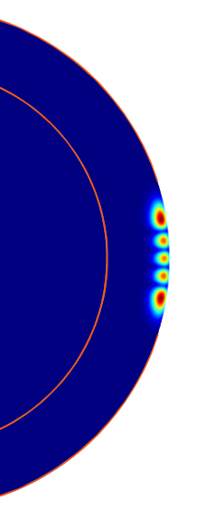
Метод селекции: две тонких металлических пленки
Селекция основной моды
тонкие металлические пленки
TE_{455,455,1}
TE_{435,435,2}
TE_{455,451,1}
зазор

Slide 9
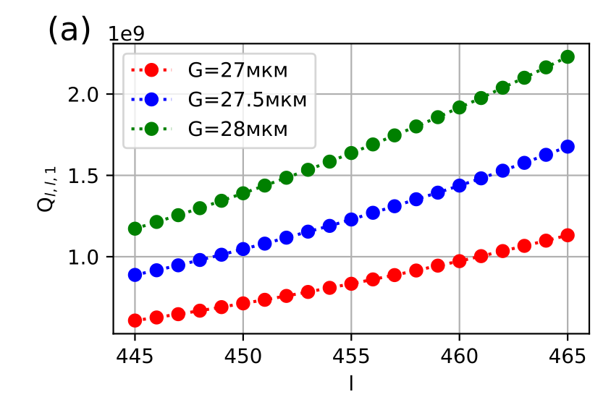
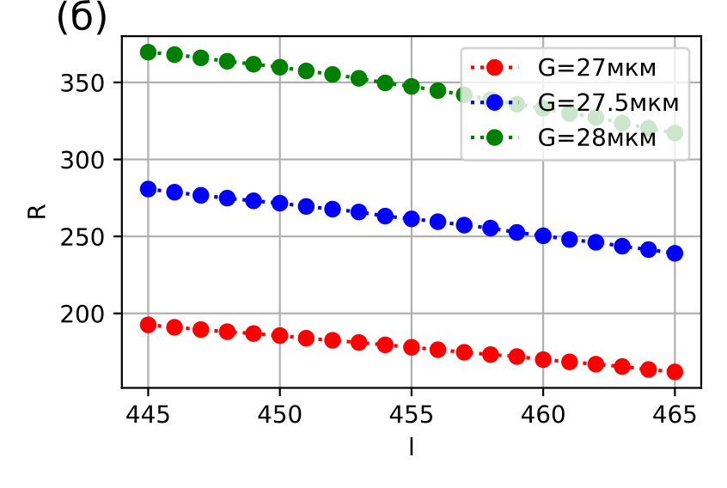
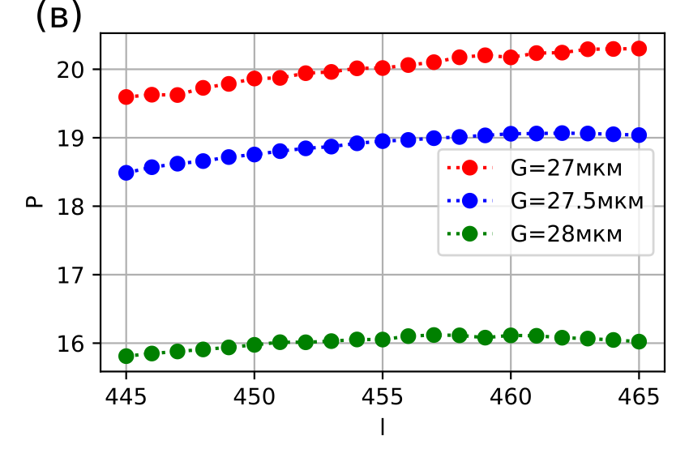
Метод селекции: две тонких металлических пленки
Оптимальные параметры:
$$r_{me}^{opt}$$=72.4мкм $$и$$ $$G^{opt}=27.5\text{мкм}$$
Параметр | Одна пленка с зазором | Две пленки
$$Q_{l,l,q}$$ | 1,5·10⁹ | 1,2·10⁹
$$R$$ | 100 | 260
$$P$$ | 10 | 19

Slide 10
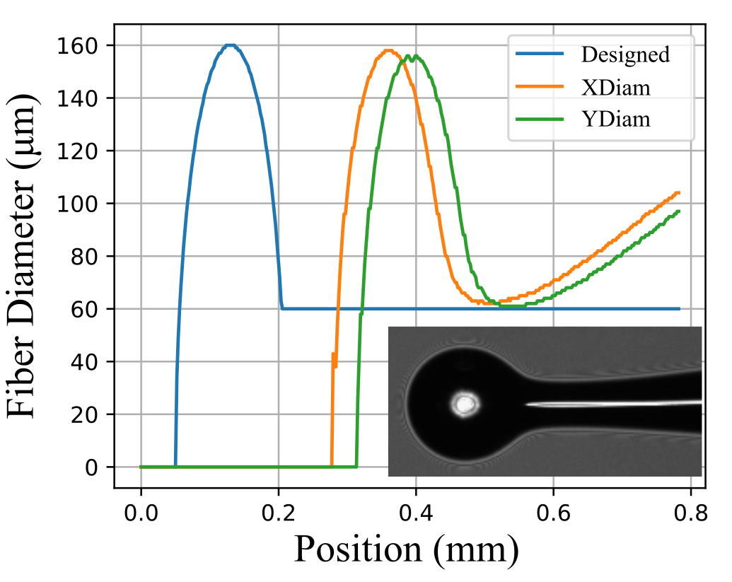
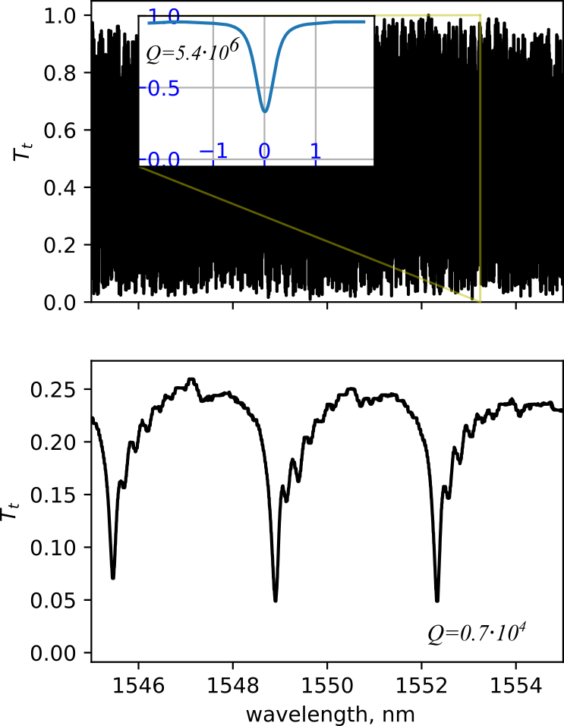
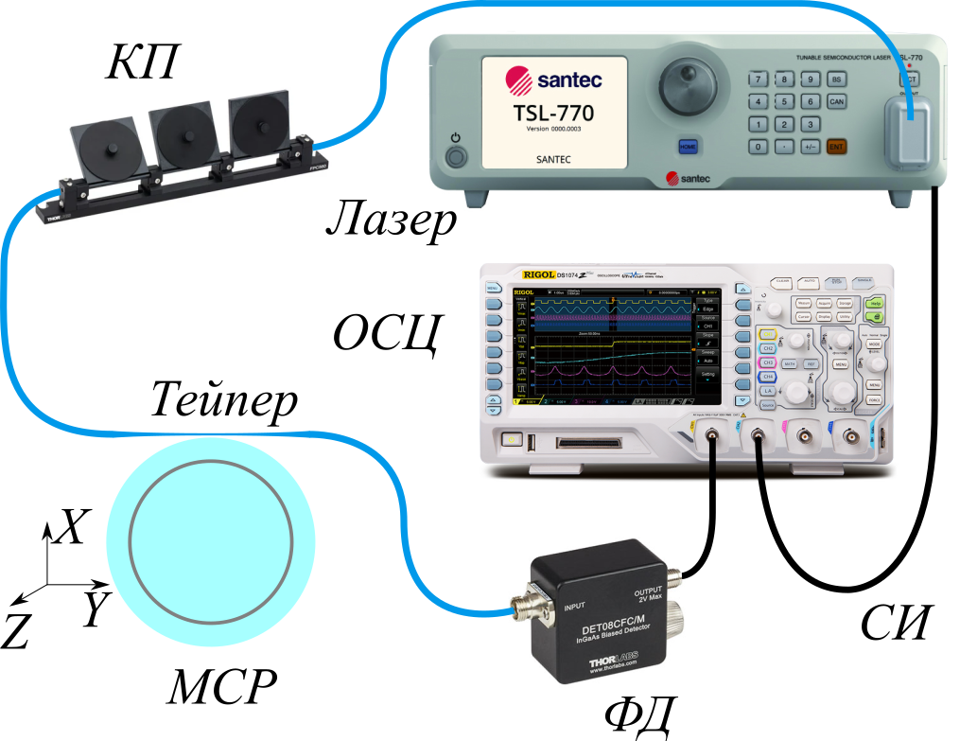
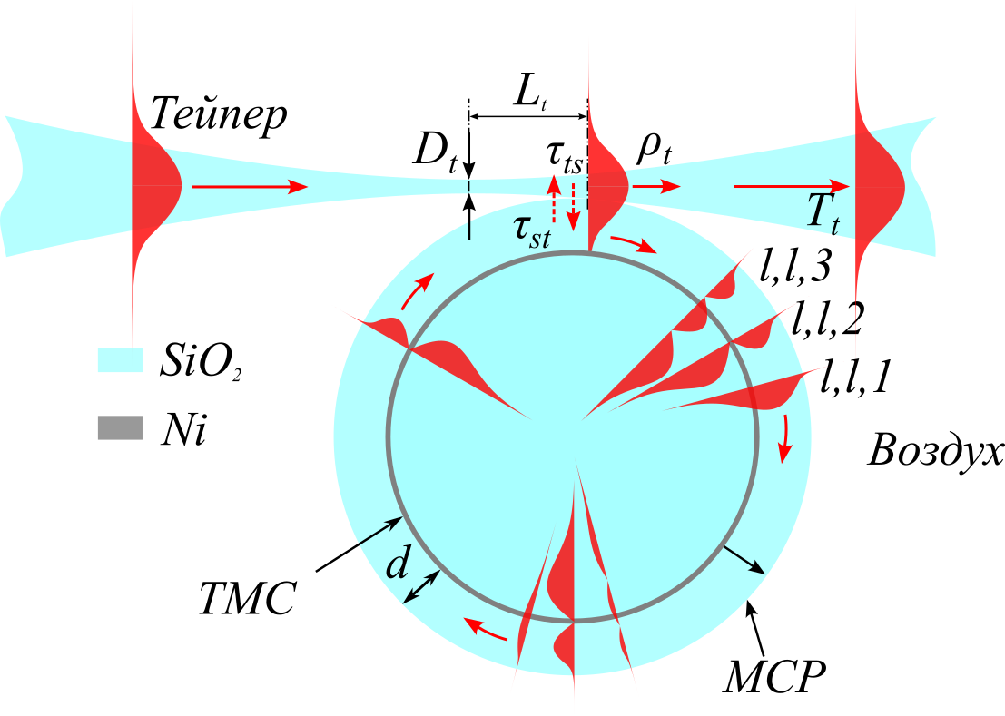
Эксперимент: одна металлическая пленка
$$h_{m}$$=3 нм, $$h_{{SiO}_{2} }$$=1644 нм
$${\text{L}}_{\text{t}}$$ = 2.5 mm
Плотность резонансов 1000->10
Влияние нанесения диэлектрика: Q=$$3.2{∙10}^{6}$$->$$0.65{∙10}^{6}$$

Slide 11
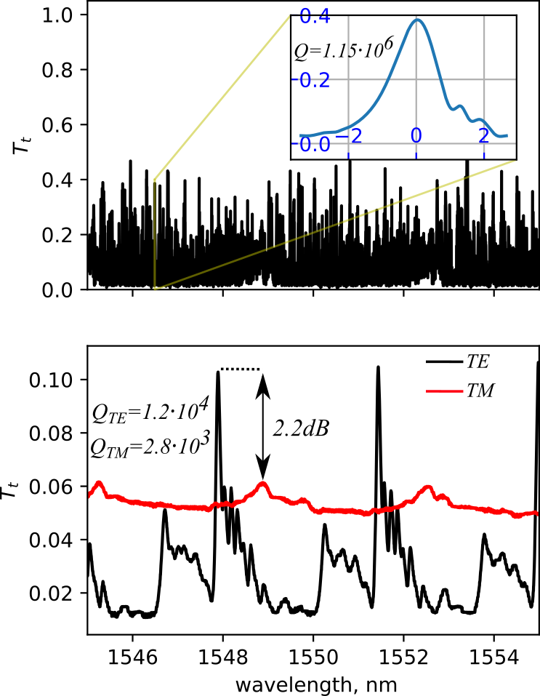
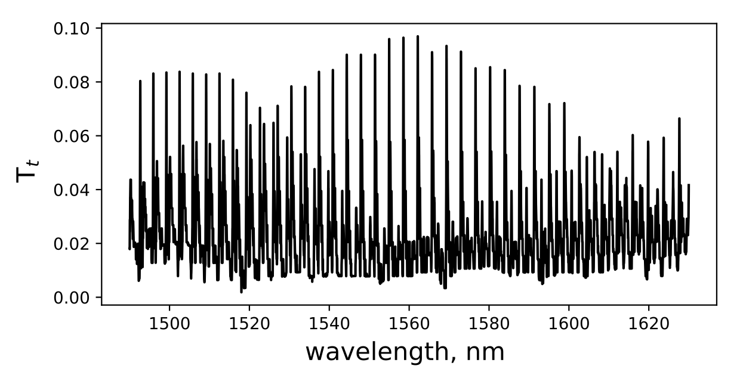
Эксперимент: спектры пропускания тейпера
$${\text{L}}_{\text{t}}$$ = 0 mm
Плотность резонансов 550->10
Для $$TM$$ мод узлы компонент $$r$$ и $$θ$$ не совпадают и поле не зануляется -> $$Q$$ ниже в 5 раз, соотношение 2.2 дБ

Slide 12
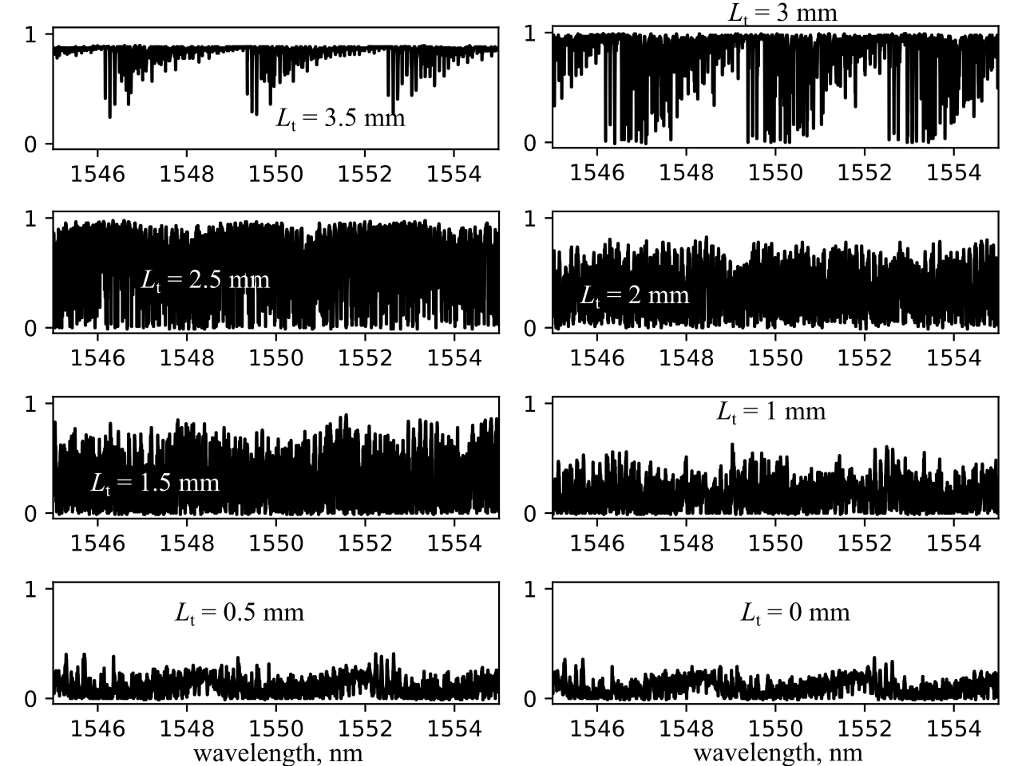
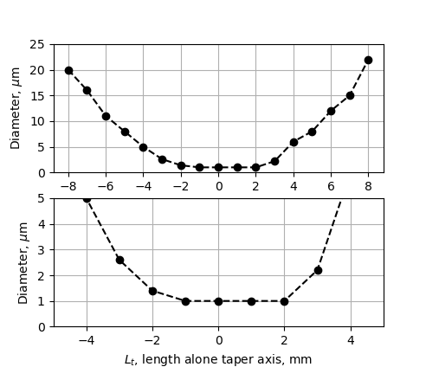
Эксперимент: обращение картины
Невозмущенная микросфера.
Зависимость пропускания тейпера от диаметра тейпера в точке касания с микросферой.
Без металлического слоя

Slide 13
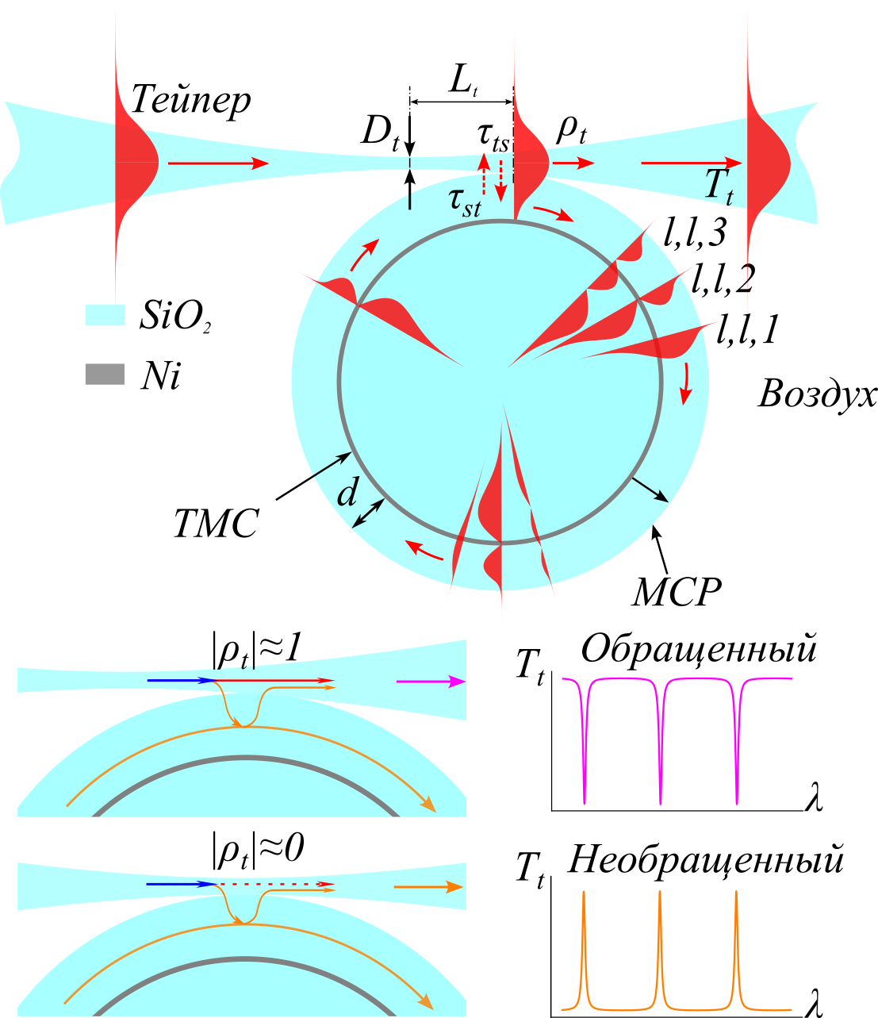
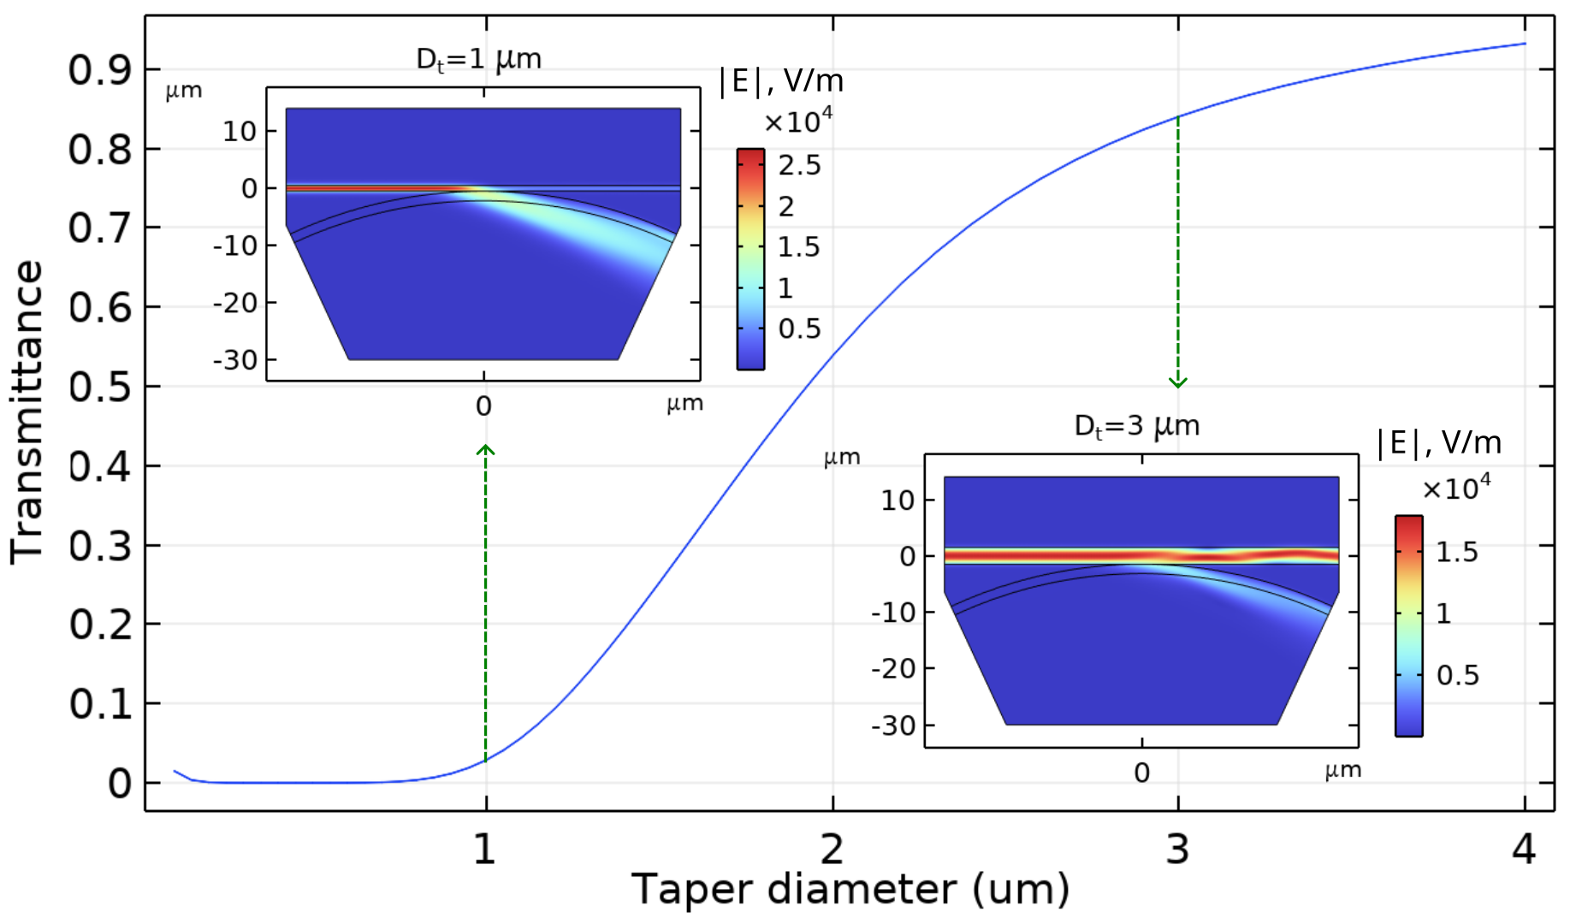
Почему обращается?
Tt=Rt+2TstRtRαcos(ϑ+φ)-RsRαcosϑ1+RsRα-2cos(φ)RsRα+RαTst21+RsRα-2 cos(φ)RsRα
TtRt→0RαTst21+RsRα-2 cos(φ)RsRα

Slide 14
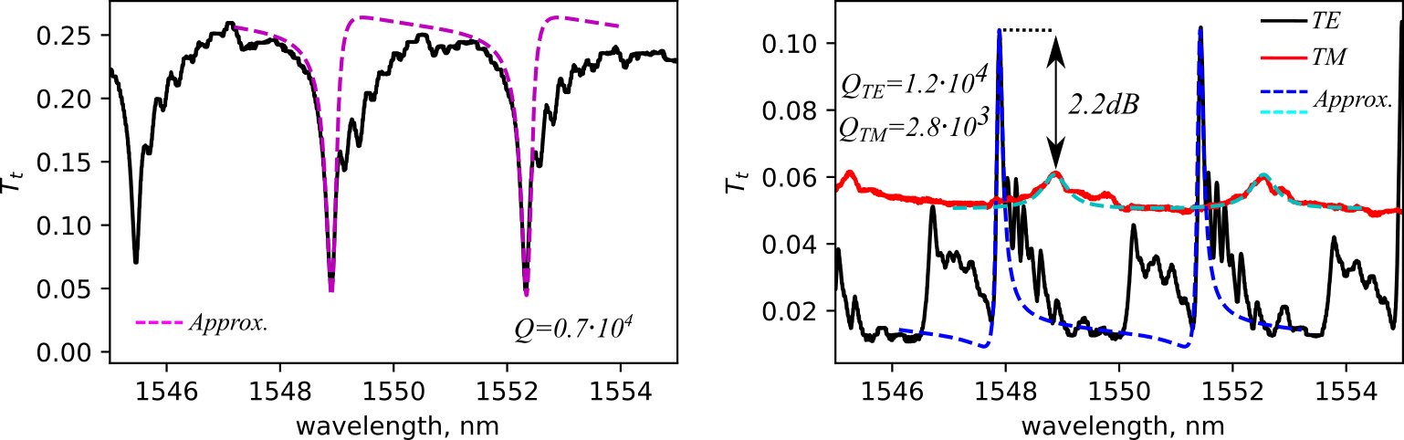
Теоретическое описание эксперимента
Tt=Rt+2TstRtRαcos(ϑ+φ)-RsRαcosϑ1+RsRα-2cos(φ)RsRα
+RαTst21+RsRα-2 cos(φ)RsRα
 | TE необр. | TE обр. | TM обр.
$$R_{t}$$ | 0.23 | 0.01 | 0.053
$$R_{s}$$ | 0.88 | 0.9 | 0.98
$$T_{st}$$ | 0.058 | 0.045 | 0.01
$$R_{α}$$ | 0.76 | 0.87 | 0.406
$$L_{s}$$, мкм | 697.58 | 678.58 | 651.44
$$FSR, nm$$ | 3.43 | 3.54 | 3.65
$$α$$, $$m^{-1}$$ | 577.99 | 277.99 | 1989.44
$$ϑ$$, rad | -1.09π | -1.17π | 0
$$Q_{α}$$ | $$1‧{10}^{4}$$ | $$2‧{10}^{4}$$ | $$2.9 ‧{10}^{3}$$
$$Q$$ | $$0.7 ‧{10}^{4}$$ | $$1.2 ‧{10}^{4}$$ | $$2.8 ‧{10}^{3}$$
Функция типа Ами позволяет хорошо описывать как обращенные, так и необращенные резонансы в спектральных профилях пропускания МСР без решения уравнения связанных мод

Slide 15
Метод селекции: абляционные канавки на поверхности
Селекция группы мод с максимальным азимутальным индексом

Slide 16
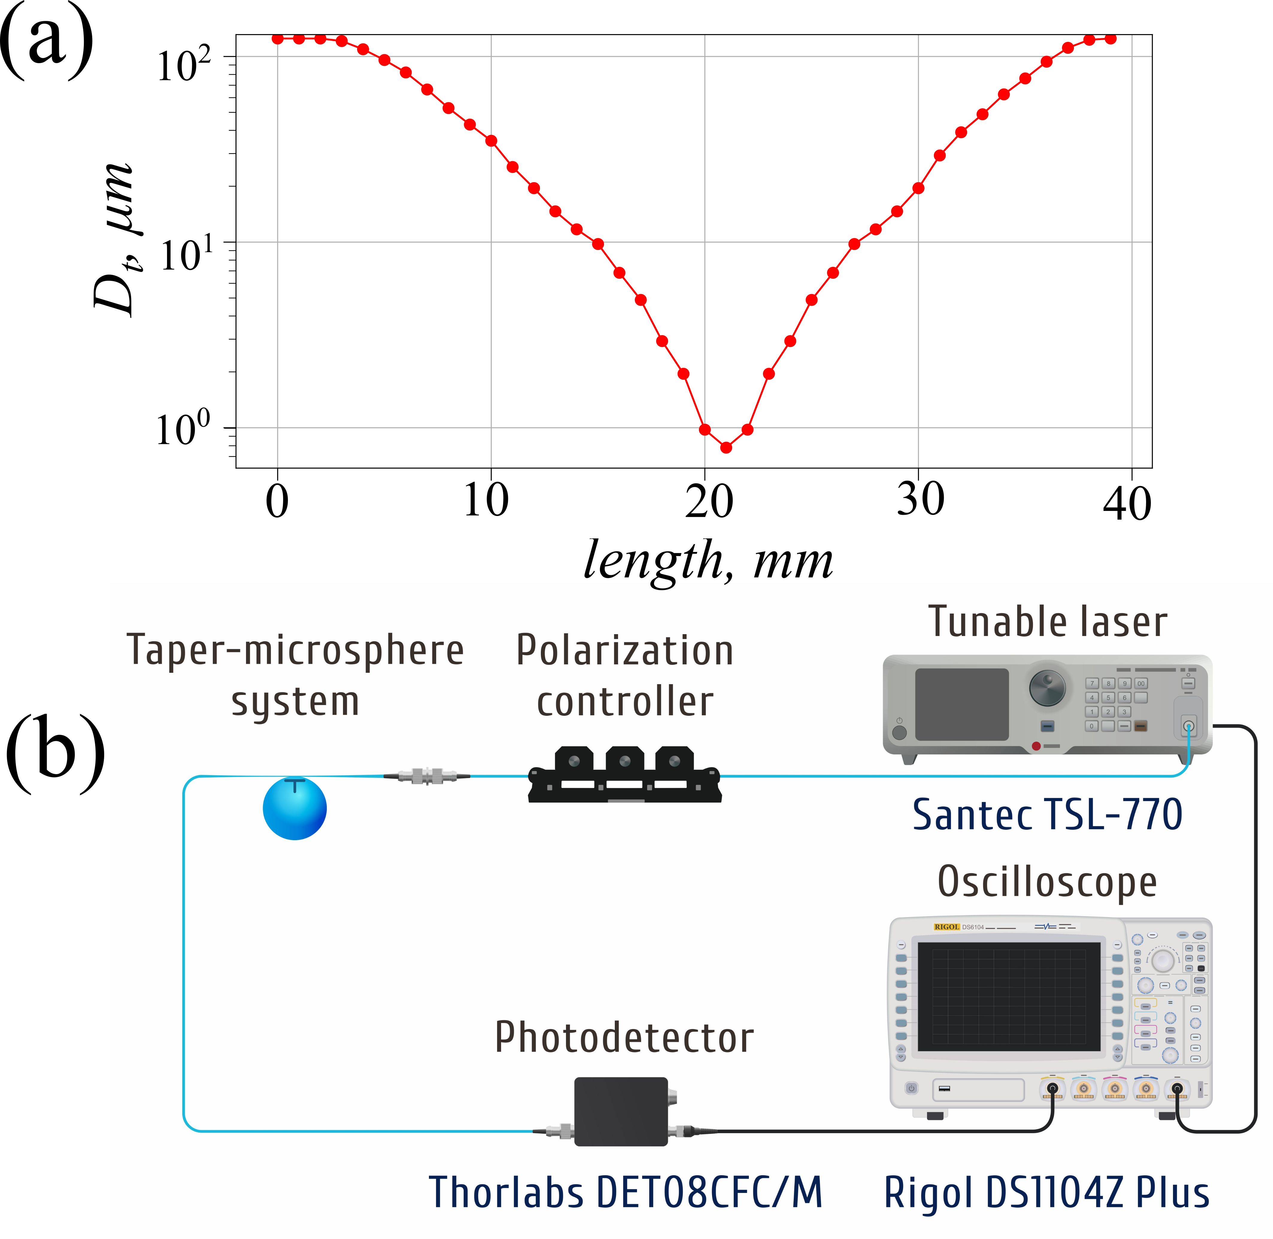
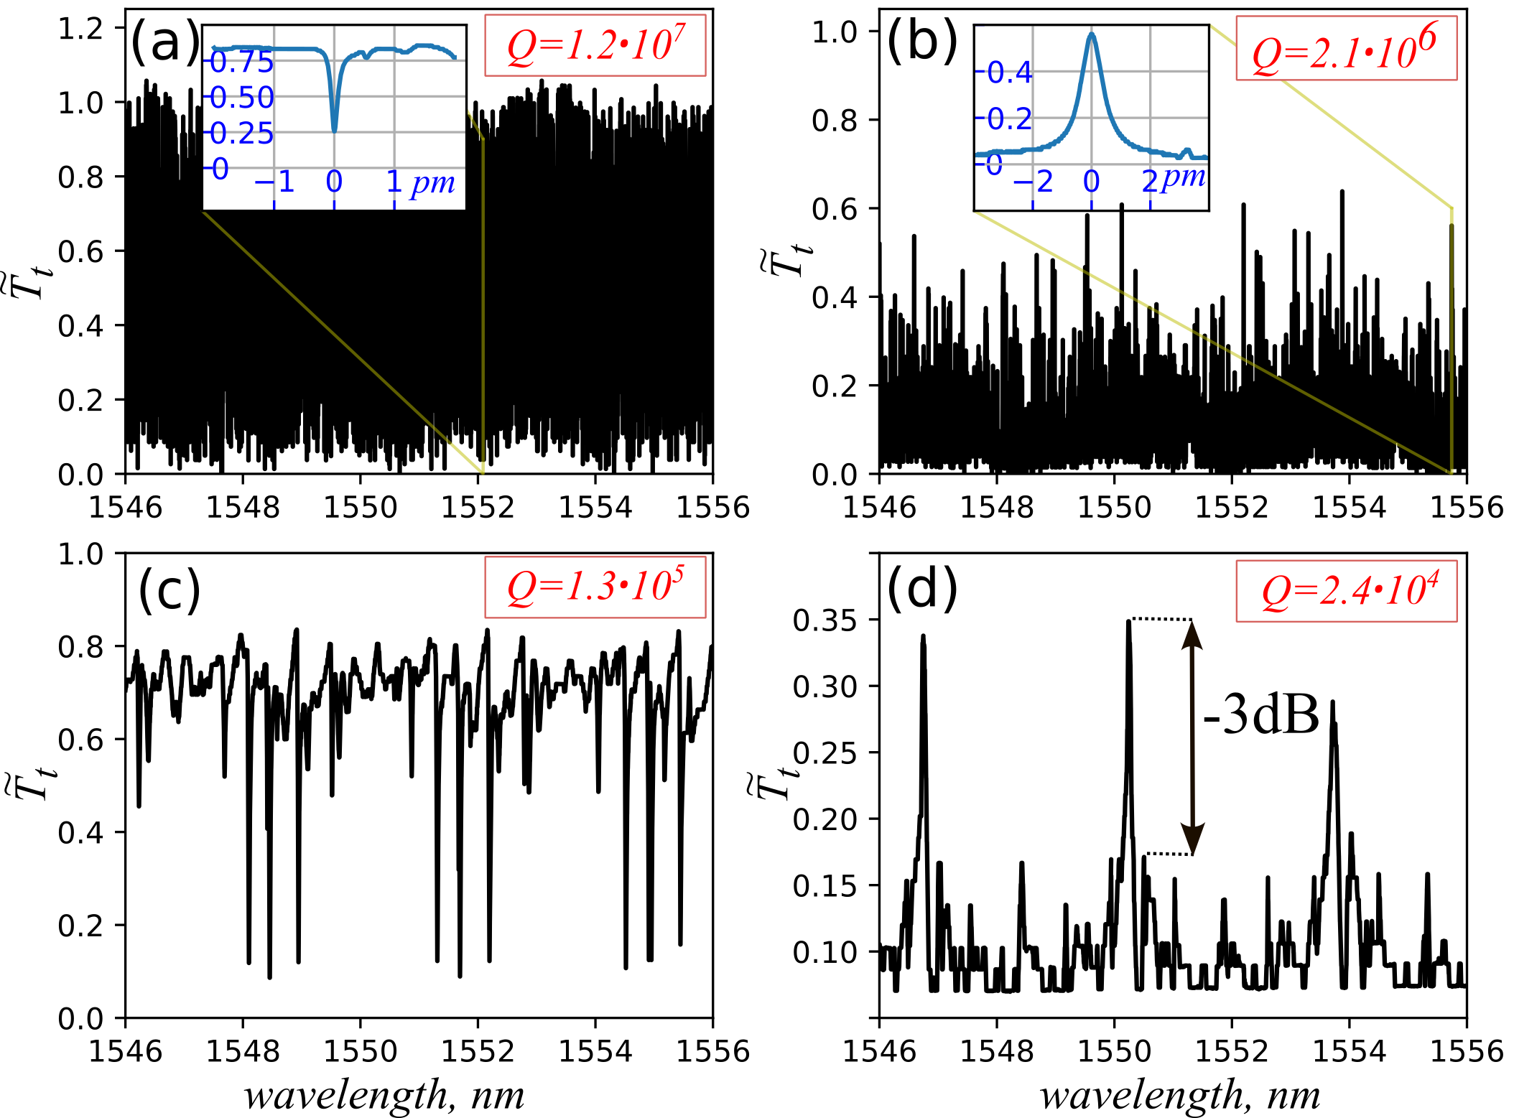
Эксперимент: абляционные канавки на поверхности
Снижение плотности резонансов: в 180 раз в 60 раз

Slide 17
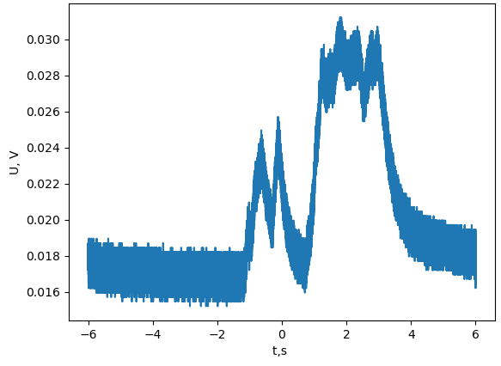
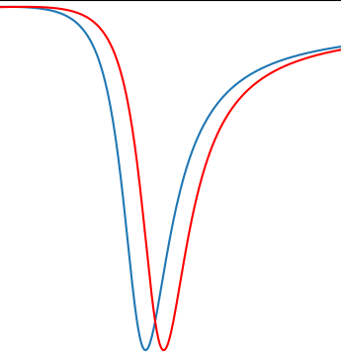
Зачем?
Низкая добротность не позволяет использовать в нелинейных задачах
Сенсорные применения: металлический слой открывает дополнительные возможности
Меньшие требования к юстировке
U, V
U₁
U₀
положение лазера

Slide 18
Спасибо за внимание!

Slide 19
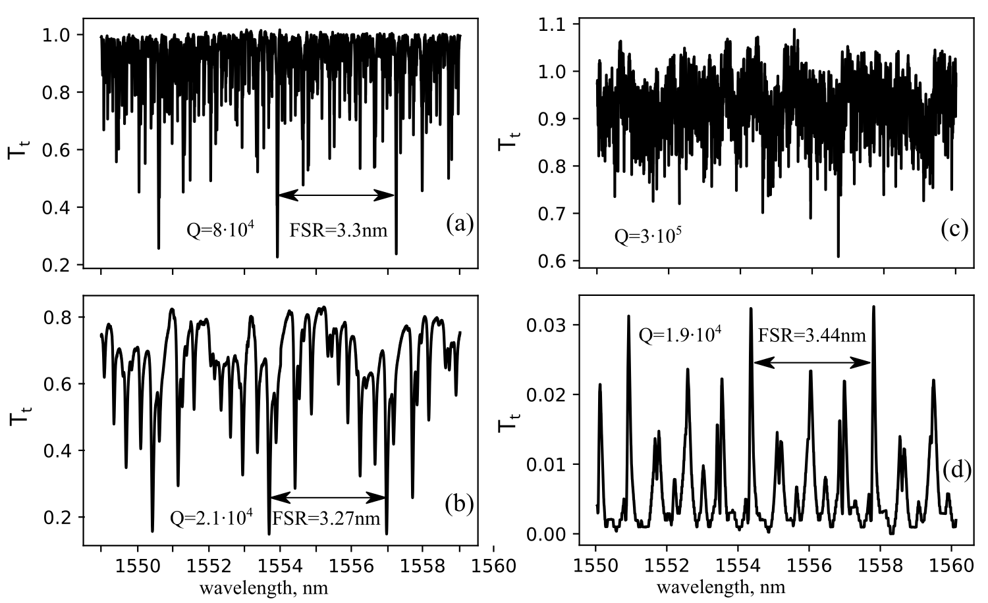
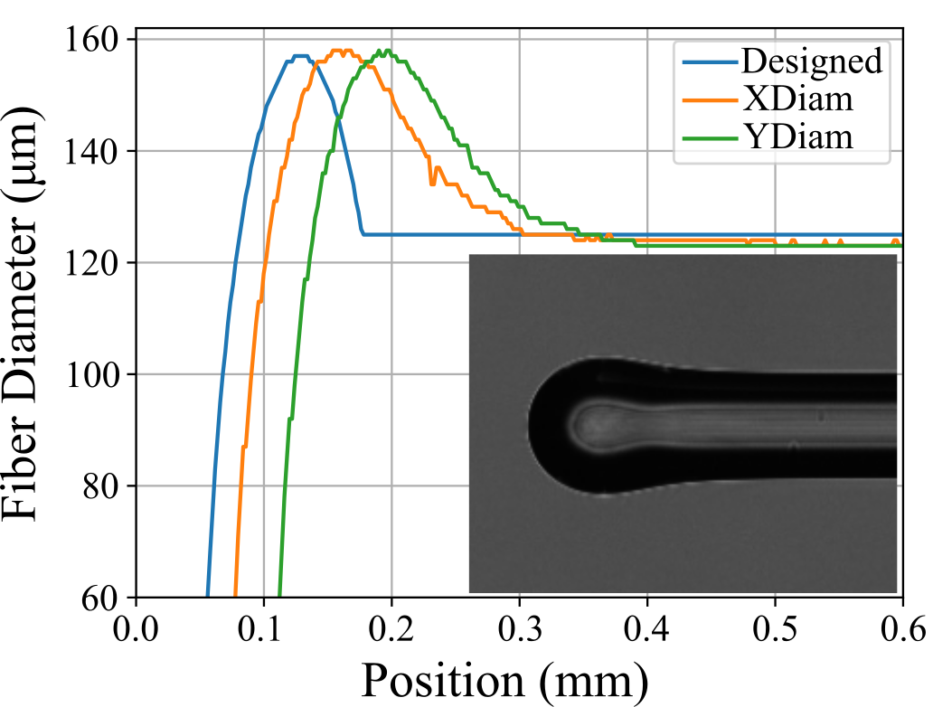
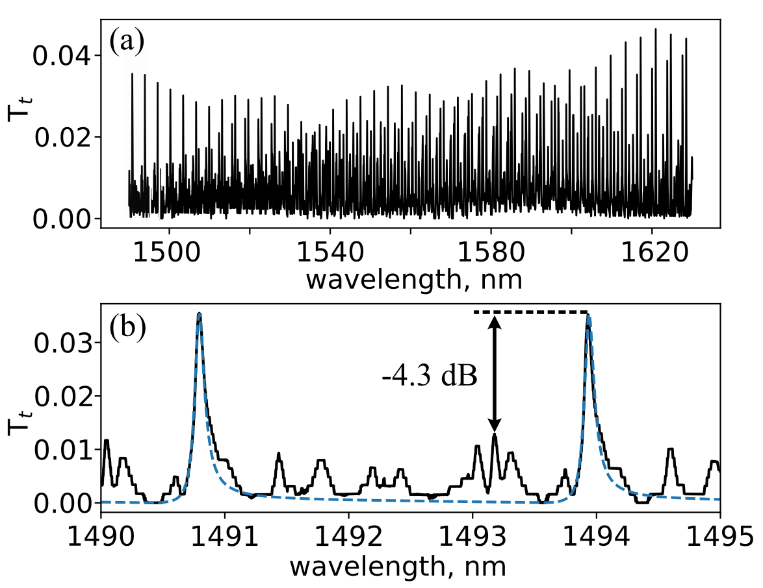
Эксперимент 2: спектры пропускания
$$h_{m}$$=2 нм, $$h_{{SiO}_{2} }$$=1600 нм
$${\text{L}}_{\text{t}}$$ = 0 mm и $${\text{L}}_{\text{t}}$$ = 4,5 mm
Плотность резонансов 250->10
$$R_{t}=9∙{10}^{-4}$$, $$R_{s}=0.967$$
$$T_{st}=0.016$$
$$R_{α}=0.869$$ ($$α=278.52 m^{-1}$$)
$$ϑ=-1.5π$$ rad
$$L_{s}=710.2 μm$$
$$Q_{l}≈1.63 ‧{10}^{4}$$
$$Q_{α}≈2.02‧{10}^{4}$$

Slide 20
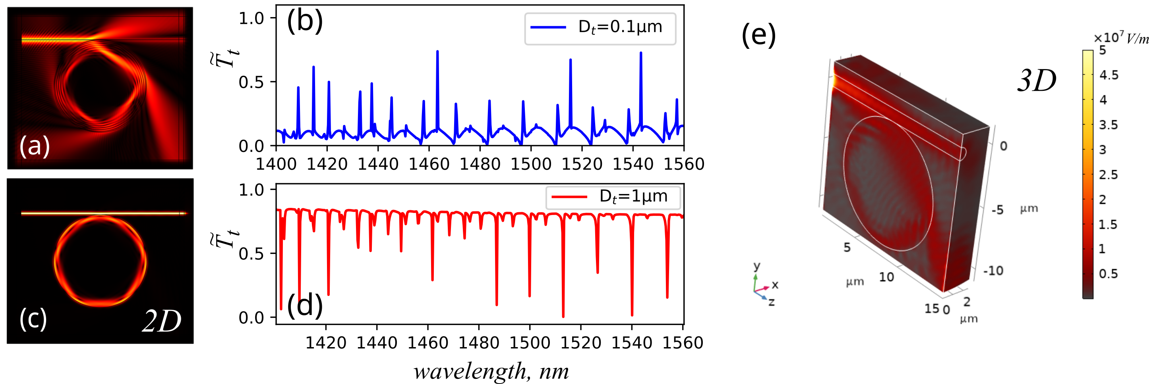
Почему обращается?
Taper diameter=1µm
Microsphere diameter = 10µm

Slide 21
